Slide 1
第4章 存储器层次结构
（附录 B及第2章）

Slide 2
1. 存储系统的基本知识
2. Cache基本知识
3. 缓存的性能分析
4. 6种基本的缓存（Cache）优化方法
5. 10种高级的缓存（Cache）优化方法
6. 存储器技术
7. 虚拟存储器和虚拟机

Slide 3
1.1 存储系统的基本知识
计算机系统结构设计中关键的问题之一 ：
  如何以合理的价格，设计容量和速度都满足计算机系统要求的存储器系统？
人们对这三个指标的要求
  容量大、速度快、价格低（每位价格）
存储器的特性
  速度越快，每位价格就越高；
  容量大 ，价格低
  容量越大，速度越慢。

Slide 4
1.1 存储系统的基本知识
解决方法：采用多种存储器技术，构成多级存储层次结构。
  实现的依据：指令和数据访问的局部性原理
  程序访问的局部性原理：对于绝大多数程序来说，程序所访问的指令和数据在地址上不是均匀分布的，而是相对簇聚的。
  程序访问的局部性包含两个方面
    时间局部性：程序马上将要用到的信息很可能就是现在正在使用的信息。
    空间局部性：程序马上将要用到的信息很可能与现在正在使用的信息在存储空间上是相邻的。

Slide 5
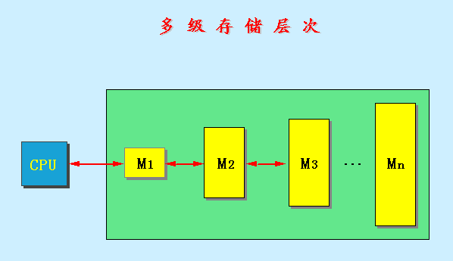
1.1 存储系统的基本知识
存储系统的多级层次结构

Slide 6
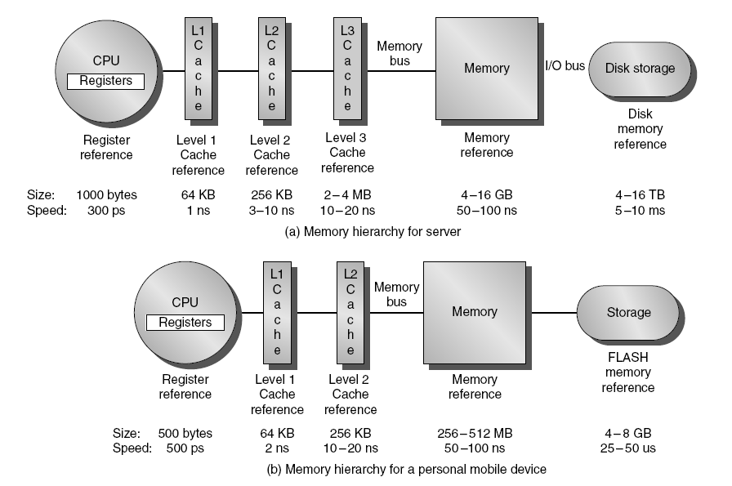
1.1 存储系统的基本知识
Notes:
CS252 S05

Slide 7
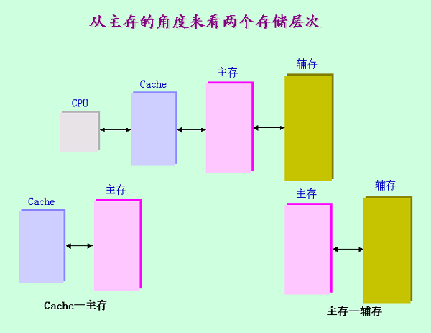
1.1 存储系统的基本知识
  “Cache－主存” 和“主存－辅存” 层次是常见的两种层次结构

Slide 8
1.1 存储系统的基本知识
    “Cache－主存”层次：弥补主存速度的不足
    “主存－辅存” 层次： 弥补主存容量的不足

Slide 9
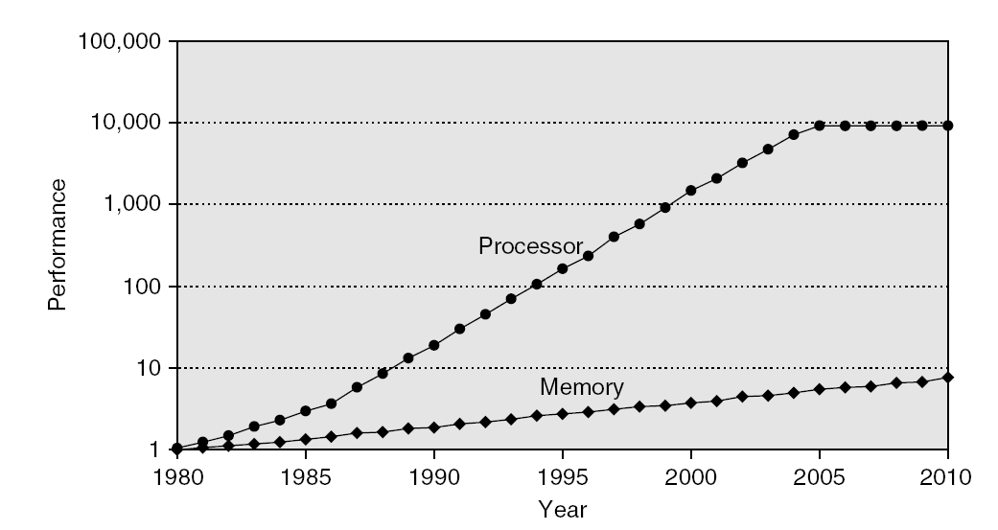
1.1 存储系统的基本知识
1980年以来CPU的存储器请求和存储器DRAM访问延迟之间性能差距的时间变化曲线（以1980年时的性能作为基准）

Slide 10
1.1 存储系统的基本知识
存储层次的四个问题
  当把一个块调入高一层(靠近CPU)存储器时，可以放在哪些位置上? （映像规则）
  当所要访问的块在高一层存储器中时，如何找到该块?（查找方法）
  当发生不命中时，应替换哪一块？（替换算法）
  当进行写访问时，应进行哪些操作? （写策略）

Slide 11
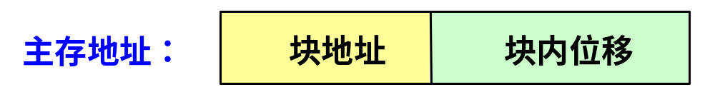
1.2 Cache基本知识
基本结构和原理
  Cache是按块进行管理的。Cache和主存均被分割成大小相同的块。信息以块为单位调入Cache。
    主存块地址（块号）用于查找该块在Cache中的位置。
    块内位移用于确定所访问的数据在该块中的位置。

Slide 12
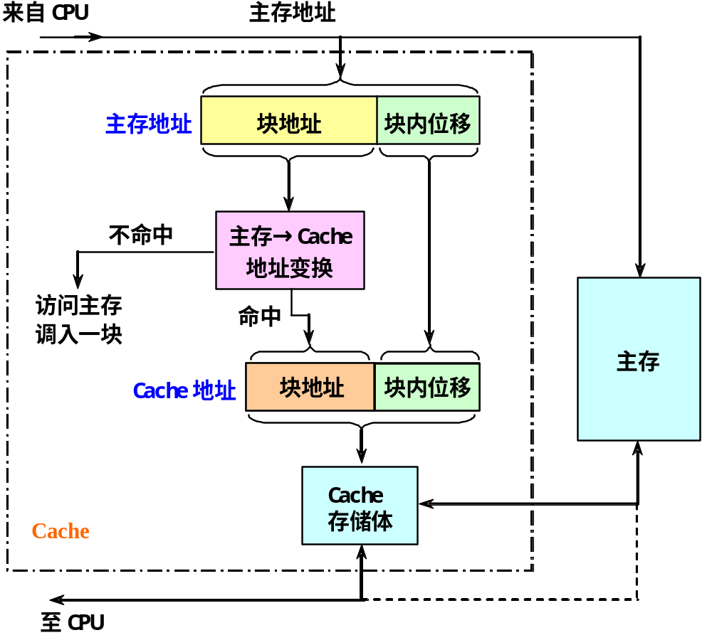
Cache的基本工作原理示意图

Slide 13
1.2 Cache基本知识
映象规则
  全相联映象
全相联：主存中的任一块可以被放置到 Cache中的任意一个位置。
特点：空间利用率最高，冲突概率最低，实现最复杂。

Slide 14
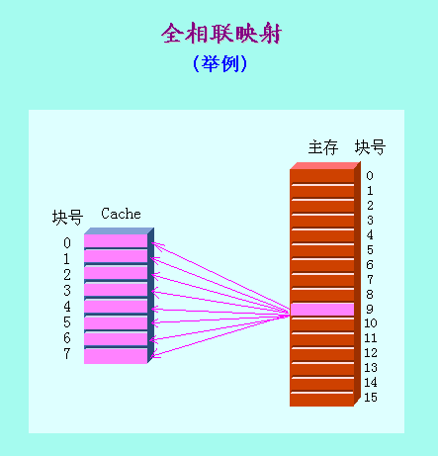
1.2 Cache基本知识

Slide 15
1.2 Cache基本知识
  直接映象
直接映象：主存中的每一块只能被放置到Cache中唯一的一个位置。
特点：空间利用率最低，冲突概率最高，实现最简单。
对于主存的第 i 块，若它映象到Cache的第 j 块，则:
j＝i mod (M ) （M 为Cache的块数）
设 M＝2^{m}，则当表示为二进制数时，j 实际上就是 i 的低 m 位：

Slide 16
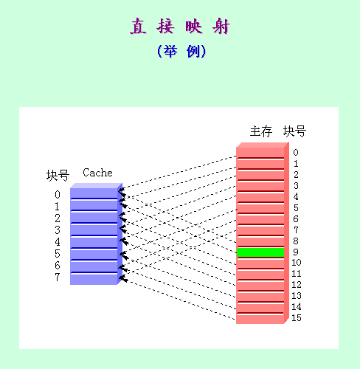
1.2 Cache基本知识

Slide 17
1.2 Cache基本知识
  组相联映像
  组相联：主存中的每一块可以被放置到Cache中唯一的一个组中的任何一个位置。
  组相联是直接映像和全相联的一种折中
  若主存第i 块映像到第k 组，则:
  k＝i mod（G） （G为Cache的组数）
    设G＝2^{g}，则当表示为二进制数时，k 实际上就是i 的低 g 位:
  低g位以及直接映像中的低m位通常称为索引。

Slide 18
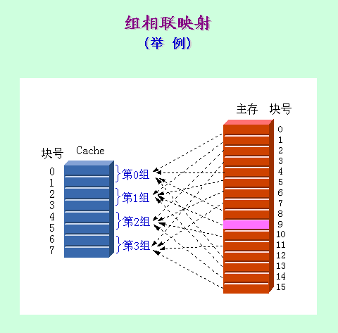
1.2 Cache基本知识

Slide 19
1.2 Cache基本知识
查找方法
所要解决的问题：如何确定Cache中是否有所要访问的块？若有的话如何确定其位置？
通过查找目录表来实现：
在cache中设有一个目录表，该表共有M项，每一项对应于cache中的一个块，用于指出当前该块的信息是哪个主存块的。

Slide 20
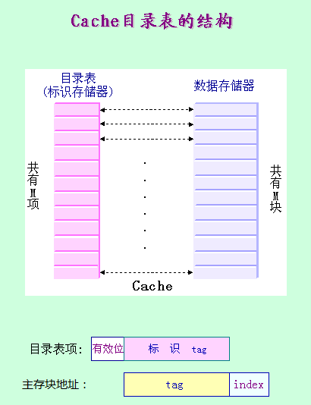
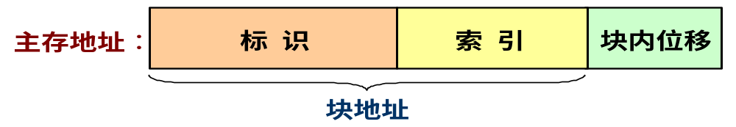
目录表的结构：

Slide 21
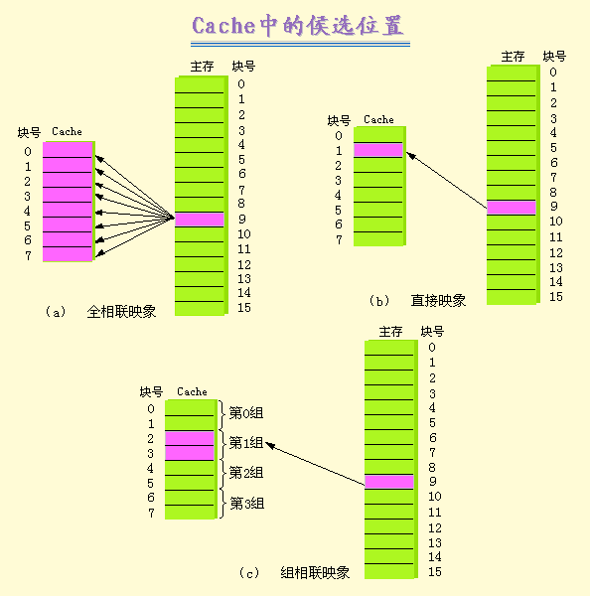
查找范围：候选位置所对应的目录表项

Slide 22
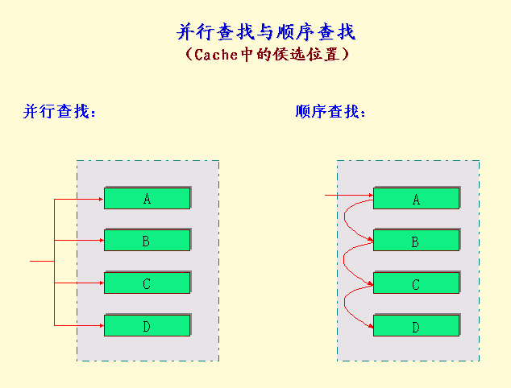
并行查找与顺序查找

Slide 23
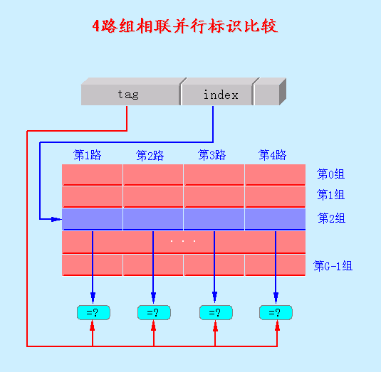
举例：
４路组相联并行标识比较

Slide 24
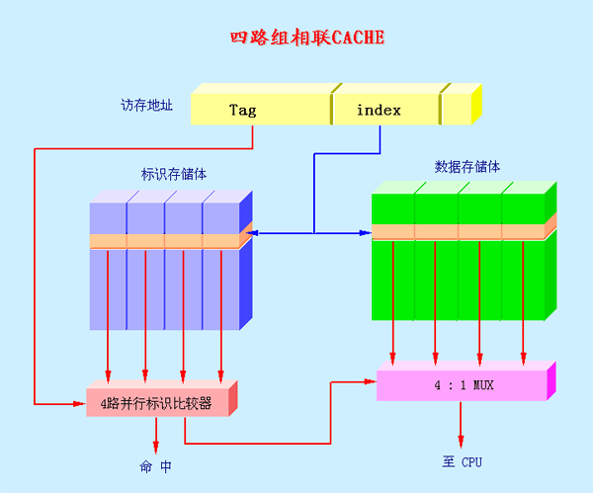
４路相联Cache的查找过程

Slide 25
1.2 Cache基本知识
替换算法
所要解决的问题：当新调入一块，而Cache
又已被占满时，替换哪一块？
    直接映像Cache中的替换很简单，因为只有一个块，别无选择。
    在组相联和全相联Cache中，则有多个块供选择。
  主要的替换算法有三种
    随机法
    先进先出法FIFO
    最近最少使用法LRU

Slide 26
1.2 Cache基本知识
  LRU和随机法分别因其不命中率低和实现简单而被广泛采用。
    模拟数据表明，对于容量很大的Cache，LRU和随机法的命中率差别不大。

Slide 27
1.2 Cache基本知识
写策略
写策略是区分不同Cache设计方案的一个重要标志。
两种写策略
    写直达法：执行“写”操作时，不仅写入Cache，而且也写入下一级存储器。
    写回法：执行“写”操作时，只写入Cache。仅当Cache中相应的块被替换时，才写回主存。 (设置“修改位”)
    两种写策略的比较
    写回法的优点：速度快，所使用的存储器带宽较低。
    写直达法的优点：易于实现，数据一致性好。

Slide 28
1.2 Cache基本知识
采用写直达法时，若在进行“写”操作的过程中CPU必须等待，直到“写”操作结束，则称CPU写停顿。
    减少写停顿的一种常用的优化技术：采用写缓冲器
“写”操作时的调块
    按写分配(写时取)：写不命中时，先把所写单元所在的块调入Cache，再行写入。
    不按写分配(绕写法)：写不命中时，直接写入下一级存储器而不调块。
写策略与调块
    写回法 ── 按写分配
    写直达法 ── 不按写分配

Slide 29
1.2 Cache基本知识
例 5个存储器操作组成的序列：
Write Mem[100]
Write Mem[100]
Read Mem[200]
Write Mem[200]
Write Mem[100]
在按写分配和不按写分配时，命中数和缺失数为多少？
解：不按写分配：4次缺失，1次命中
按写分配：2次缺失，3次命中

Slide 30
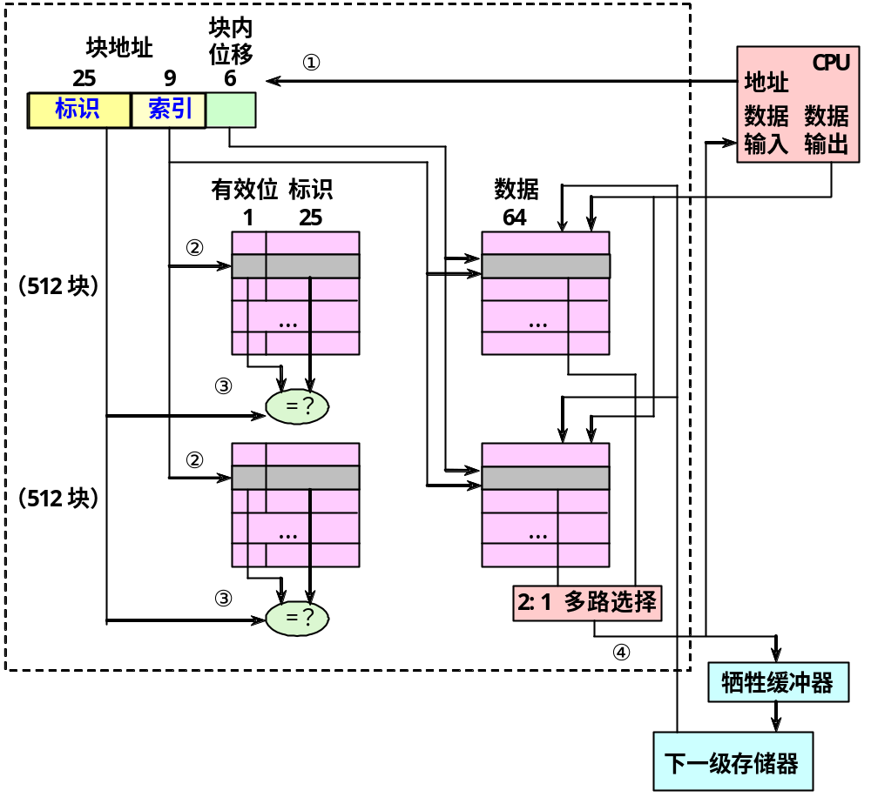
1.3 Opteron数据缓存

Slide 31
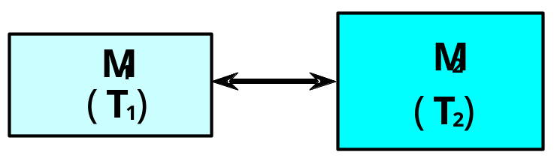
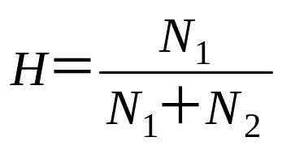
1.4 缓存的性能分析
命中率H和不命中率F
  考虑由M1和M2构成的两级存储层次：
  T₁ ：M₁的访问时间，T_{2 ：}M₂的访问时间
  命中率：CPU访问存储系统时，在M1中找到所需信息的概率。
    N₁ ：访问M₁的次数，N_{2 ：}访问M₂的次数
  缺失率（不命中率） ：F＝1－H

Slide 32
1.4 缓存（Cache）的性能分析
平均访问时间T_{A}
T_{A}＝ HT₁＋（1－H）（T₁＋T_{M}）
  ＝ T₁＋（1－H）T_{M}
  或 T_{A} ＝ T₁＋FT_{M}
  分两种情况来考虑CPU的一次访存：
    当命中时，访问时间即为T₁（命中时间）
    当M₁不命中时，从M₂取数据:
    不命中时的访问时间为：T₂＋T_{B}＋T₁＝T₁＋T_{M}
    T_{M} ＝T₂＋T_{B}
      不命中代价T_{M}：从向M₂发出访问请求到把整个数据块调入M₁中所需的时间。
      传送一个信息块所需的时间为T_{B}。
Notes:
CS252 S05

Slide 33
1.4 缓存（Cache）的性能分析
CPU执行时间
CPU执行时间＝（CPU执行周期数+存储器停顿周期数）× 时钟周期时间
其中：
  存储器停顿时钟周期数＝缺失次数×缺失代价
  存储器停顿时钟周期数＝“读”的次数×读缺失率×读缺失代价＋“写”的次数×写缺失率×写缺失代价
  存储器停顿时钟周期数＝访存次数×缺失率×缺失代价
CPU执行时间＝（CPU执行周期数+缺失次数×缺失代价）
× 时钟周期时间

Slide 34
1.4 缓存（Cache）的性能分析
CPU执行时间＝（CPU执行周期数+访存次数×缺失率×缺失代价）
× 时钟周期时间
=IC×（CPIexecution＋每条指令的平均访存次数×缺失率
×缺失代价）× 时钟周期时间

Slide 35
1.4 缓存（Cache）的性能分析
例1 16KB指令Cache加上16KB数据Cache，与一个32KB统一Cache相比，哪种缺失率较低？利用表B-3中的缺失率数据，假定36%的指令为数据传输指令。假定一次命中需要1个时钟周期，缺失代价为100个时钟周期。对于统一缓存，如果仅有一个缓存端口，无法同时满足两个请求，一次 load 或 store 操作访问 Cache 的命中时间都要增加一个时钟周期，按照有关流水线的术语，统一Cache会导致结构冒险。又假设采用写直达策略，且有一个写缓冲器，并且忽略写缓冲器引起的等待。请问上述两种情况下平均访存时间各是多少？

Slide 36
1.4 缓存（Cache）的性能分析
分离Cache与统一Cache平均缺失率的比较
前提：指令Cache容量+数据Cache容量
= 统一Cache容量
分离Cache平均缺失率的计算：
访问指令Cache的百分比×指令Cache的缺失率
＋访问数据Cache的百分比×数据Cache的缺失率
访问指令Cache的百分比：占所有访存（包括指令和数据）的百分比
100％/(100％＋26％＋10％)≈74％
访问数据Cache的百分比：
(26％＋10％)/(100％＋26％＋10％)≈26％

Slide 37
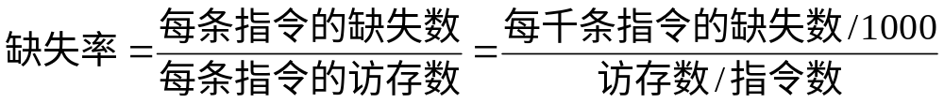
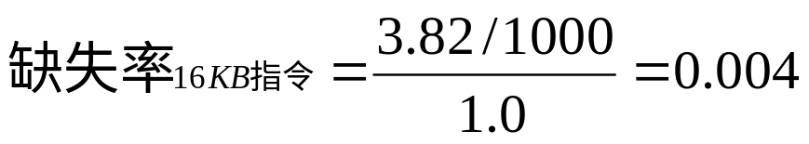
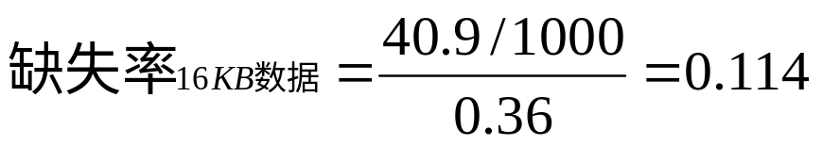
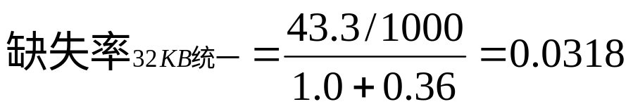
1.4 缓存（Cache）的性能分析
解：
分离 Cache 的总体缺失率为：
(74%×0.004)＋(26%×0.114)＝0.0326
比容量为 32KB 的统一 Cache 的缺失率略高一些，

Slide 38
1.4 缓存（Cache）的性能分析
存储器平均访问时间＝指令所占的百分比×
(指令命中时间＋指令缺失率×缺失代价)＋
数据所占的百分比×
(数据命中时间＋数据缺失率×缺失代价)
平均访存时间_{分离}＝74%×(1＋0.004×100)＋
26%×(1＋0.114×100)
＝(74%×1.4)＋(26%×12.4)=4.26
平均访存时间_{统一}＝74%×(1＋0.0318×100)＋
26%×(1＋1 ＋ 0.0318×100)
＝(74%×4.18)＋(26%×5.18)=4.44

Slide 39
1.4 缓存（Cache）的性能分析
例2 假设Cache缺失代价为200个时钟周期，当不考虑存储器停顿时，所有指令的执行时间都是1.0个时钟周期，访问Cache缺失率为2%，平均每条指令访存1.5次，每千条指令的平均缓存缺失数为30。试分析Cache对性能的影响。用每条指令的缺失数及缺失率来计算。
解：用缺失率计算
CPU时间_{有cache}＝IC ×（CPIexecution＋每条指令的平均访存次数
×缺失率×缺失代价）× 时钟周期时间
＝IC ×（1.0＋1.5×2 %×200）× 时钟周期时间
＝IC ×7× 时钟周期时间

Slide 40
1.4 缓存（Cache）的性能分析
用缺失数计算
CPU时间_{有cache}＝IC ×（1.0＋30/1000×200）× 时钟周期时间
＝IC ×7× 时钟周期时间
理想CPI=1，实际CPI =7, CPU时间是理想情况的7倍
但若不采用Cache, 则：
CPI ＝ 1.0+200×1.5 ＝301
是有Cache系统的CPU时间的40多倍。

Slide 41
1.4 缓存（Cache）的性能分析
例3 考虑两种不同组织结构的Cache：直接映像Cache和两路组相联Cache，试问它们对CPU的性能有何影响？先求平均访存时间，然后再计算CPU性能。分析时请用以下假设：
(1)理想Cache（命中率为100%）情况下的CPI为1.6，时钟周期为0.35ns，平均每条指令访存1.4次。
(2)两种Cache容量均为128KB，块大小都是64字节。
(3)在组相联Cache中，由于多路选择器的存在而使CPU的时钟周期增加到原来的1.35倍，才能与组相联Cache的多路选择器相适应。
(4) 这两种结构Cache的缺失代价都是65ns。（在实际应用中，应取整为整数个时钟周期）
(5) 命中时间为1个时钟周期，128KB直接映像Cache的缺失率为2.1%，相同容量的两路组相联Cache的缺失率为1.9%。

Slide 42
1.4 缓存（Cache）的性能分析
解：平均访存时间 = 命中时间+缺失率×缺失代价
平均访存时间_{直接} =1×0.35+(0.021×65)=1.715ns
平均访存时间_{组相联}=1×0.35×1.35 +(0.019×65) = 1.708ns
CPU时间＝IC×[CPIexe＋访存次数/指令数×
缺失率×缺失代价]×时钟周期时间
＝IC×[CPIexe×时钟周期时间
＋访存次数/指令数×缺失率×缺失代价
×时钟周期时间]

Slide 43
1.4 缓存（Cache）的性能分析
CPU时间_{直接} =IC[1.6×0.35+(1.4×0.021×65)]=2.47×IC
CPU时间_{组相联}=IC[1.6×0.35×1.35 +(1.4×0.019×65)
= 2.49×IC

Slide 44
1.5 6种基本的缓存（Cache）优化
平均访存时间＝命中时间＋缺失率×缺失代价
可以从三个方面改进Cache的性能：
  降低缺失率
  减少缺失代价
  减少Cache命中时间

Slide 45
1.5 6种基本的缓存（Cache）优化
三种类型的缺失 (3C)
  强制性缺失(Compulsory miss)
    当第一次访问一个块时，该块不在Cache中，需从下一级存储器中调入Cache，这就是强制性缺失。 (冷启动缺失，首次访问缺失）
  容量缺失(Capacity miss )
    如果程序执行时所需的块不能全部调入Cache中，则当某些块被替换后，若又重新被访问，就会发生缺失。这种不命中称为容量缺失。

Slide 46
1.5 6种基本的缓存（Cache）优化
  冲突缺失
    在组相联或直接映像Cache中，若太多的块映像到同一组(块)中，则会出现该组中某个块被别的块替换(即使别的组或块有空闲位置)，然后又被重新访问的情况。这就是发生了冲突缺失 (碰撞缺失)
三种缺失所占的比例

Slide 47
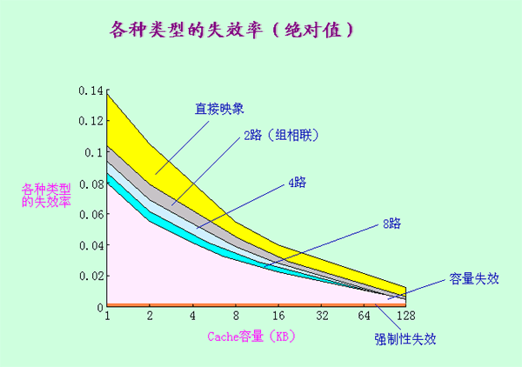
1.5 6种基本的缓存（Cache）优化

Slide 48
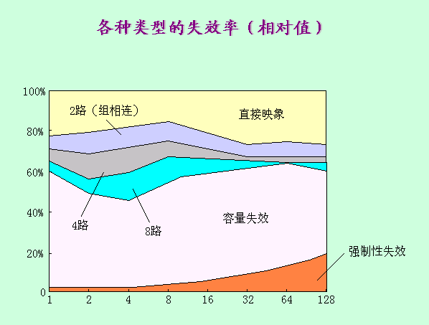
1.5 6种基本的缓存（Cache）优化

Slide 49
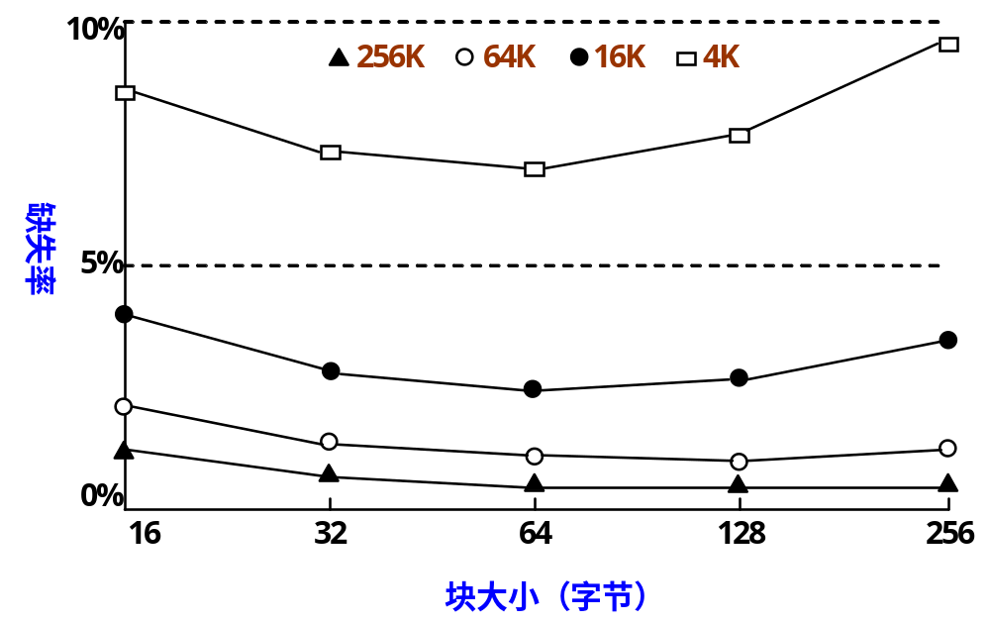
1.5 6种基本的缓存（Cache）优化
方法1：增加Cache块大小以降低缺失率
缺失率随块大小变化的曲线

Slide 50
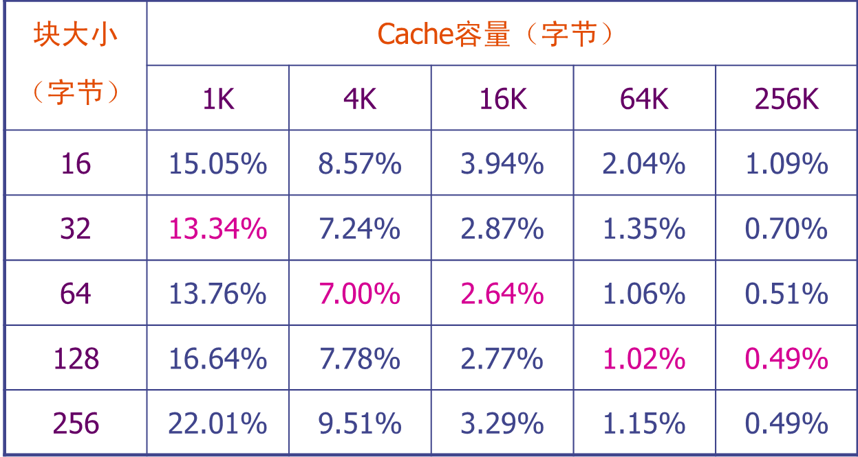
1.5 6种基本的缓存（Cache）优化
  不同块大小情况下Cache的缺失率

Slide 51
1.5 6种基本的缓存（Cache）优化
  对于给定的Cache容量，当块大小增加时，缺失率开始是下降，后来反而上升了。
  原因：
    一方面它减少了强制性缺失；
    另一方面，由于增加块大小会减少Cache中块的数目，所以有可能会增加冲突缺失。
  Cache容量越大，使缺失率达到最低的块大小就越大。
  增加块大小会增加缺失代价

Slide 52
1.5 6种基本的缓存（Cache）优化
方法2：增加Cache的容量以降低缺失率
  增加Cache的容量以减少容量缺失
  缺点：
    增加成本和功耗
    可能增加命中时间
  这种方法在片外Cache中用得比较多

Slide 53
1.5 6种基本的缓存（Cache）优化
方法3：提高相联度以降低缺失率
  采用相联度超过8的方法实际意义不大
  2:1 Cache经验规则
  容量为N 的直接映象 Cache与容量为N/2的两路组相联Cache具有大体相同的缺失率
  提高相联度会增加命中时间

Slide 54
1.5 6种基本的缓存（Cache）优化
例：假定提高相联度会按下列比例增加处理器时钟周期时间：
时钟周期2路 ＝1.36×时钟周期1路
时钟周期4路 ＝1.44×时钟周期1路
时钟周期8路 ＝1.52×时钟周期1路
假定命中时间为1个时钟，缺失代价为25个时钟周期，而且假设不必将缺失代价取整。使用表B－4中的缺失率，试问当Cache为多大时，以下不等式成立？
平均访存时间_{8路} < 平均访存时间_{4路}
平均访存时间_{4路} < 平均访存时间_{2路}
平均访存时间_{2路} < 平均访存时间_{1路}

Slide 55
1.5 6种基本的缓存（Cache）优化
解：在各种相联度的情况下，平均访存时间分别为：
平均访存时间_{8路}=命中时间_{8路}+缺失率_{8路} ×缺失代价_{8路}
= 1.52＋缺失率_{8路}×25
平均访存时间_{4路} = 1.44 ＋缺失率_{4路}×25
平均访存时间_{2路} = 1.36 ＋缺失率_{2路}×25
平均访存时间_{1路} = 1.00 ＋缺失率_{1路}×25
在每种情况下的缺失代价相同，都是25个时钟周期。把相应的缺失率代入上式，即可得平均访存时间。
例如，4KB的直接映象Cache的平均访存时间为：
平均访存时间_{1路} ＝ 1.00＋(0.098×25) ＝ 3.44
容量为512KB的8路组相联Cache的平均访存时间为：
平均访存时间_{8路} ＝1.52＋(0.006×25) ＝1.66

Slide 56
1.5 6种基本的缓存（Cache）优化
Cache 大小（KB） | 相联度
 | 1路 | 2路 | 4路 | 8路
4 | 3.44 | 3.25 | 3.22 | 3.28
8 | 2.69 | 2.58 | 2.55 | 2.62
16 | 2.23 | 2.40 | 2.46 | 2.53
32 | 2.06 | 2.30 | 2.37 | 2.45
64 | 1.92 | 2.14 | 2.18 | 2.25
128 | 1.52 | 1.84 | 1.92 | 2.00
256 | 1.32 | 1.66 | 1.74 | 1.82
512 | 1.20 | 1.55 | 1.59 | 1.66

Slide 57
1.5 6种基本的缓存（Cache）优化
方法4：采用多级Cache以降低缺失代价
  把Cache做得更快？还是更大？
  应 答案：二者兼顾，再增加一级Cache
第一级Cache(L1)小而快
第二级Cache(L2)容量大
  性能分析：
平均访问时间＝命中时间_{L1}＋缺失率_{L1} ×缺失代价_{L1}
＝命中时间_{L1} ＋缺失率_{L1} ×
(命中时间_{L2}＋缺失率_{L2}×缺失代价_{L2})

Slide 58
1.5 6种基本的缓存（Cache）优化
  局部缺失率与全局缺失率
局部缺失率＝该级Cache的缺失次数/到达
该级Cache的访问次数
全局缺失率＝该级Cache的缺失次数/CPU
发出的访存的总次数
全局缺失率_{L2}＝缺失率_{L1}×缺失率_{L2}
评价第二级Cache时，一般使用全局缺失率这个指标。它指出了在CPU发出的访存中，究竟有多大比例是穿过各级Cache，最终到达存储器的。
每条指令的平均存储器停顿时间 = 每条指令的缺失数_{L1} ×命中时间_{L2}+每条指令的缺失数_{L2} ×缺失代价_{L2}

Slide 59
1.5 6种基本的缓存（Cache）优化
例 假设在1000次访存中，第一级Cache缺失40次， 第二级Cache缺失20次。试问：在这种情况下，该Cache系统的局部缺失率和全局缺失率各是多少？假定L2 cache到存储器的缺失代价为200个时钟周期， L2 cache的命中时间为10个时钟周期， L1 cache的命中时间为1个时钟周期，每条指令共有1.5次存储器引用。每条指令的存储器平均访问时间和平均停顿周期为多少？

Slide 60
1.5 6种基本的缓存（Cache）优化
解 ：
第一级Cache的缺失率（全局和局部）是 40/1000，
即4%；
第二级Cache的局部缺失率是20/40，即50%；
第二级Cache的全局缺失率是20/1000，即2%。
存储器平均访问时间=命中时间_{L1} ＋缺失率_{L1} ×
(命中时间_{L2}＋缺失率_{L2}×缺失代价_{L2})
=1+4%×（10+50%×200）=5.4个时钟周期
每条指令的平均存储器停顿时间=每条指令的缺失数_{L1} ×命中时间_{L2}+每条指令的缺失数_{L2} ×缺失代价_{L2}
=（60/1000）×10+（30/1000）×200 =6.6个时钟周期

Slide 61
1.5 6种基本的缓存（Cache）优化
  对于第二级Cache，有以下结论：
  在第二级Cache比第一级 Cache大得多的情况下，两级Cache的全局缺失率与第二级Cache相同的单级Cache的缺失率非常接近。
  局部缺失率不是衡量第二级Cache的一个好指标，因此，在评价第二级Cache时，应用全局缺失率这个指标。

Slide 62
1.5 6种基本的缓存（Cache）优化
  第二级Cache不会影响CPU的时钟频率，因此其设计有更大的考虑空间。两个问题：
  能否降低CPI中的平均访存时间部分？
  成本是多少？
  容量
  第二级Cache的容量一般比第一级的大许多。
  第二级Cache可采用较高的相联度

Slide 63
1.5 6种基本的缓存（Cache）优化
例： 给出有关第二级Cache的以下数据：
⑴直接映射的命中时间_{L2}＝10个时钟周期
⑵两路组相联使命中时间增加0.1个时钟周期
⑶ 对于直接映象，局部缺失率_{L2}＝25%
⑷ 对于两路组相联，局部缺失率_{L2}＝20%
⑸缺失代价_{L2}＝200个时钟周期
试问第二级Cache的相联度对缺失代价的影响如何？

Slide 64
1.5 6种基本的缓存（Cache）优化
解：
对于一个直接映射的第二级Cache来说，第一级Cache的缺失代价为：
缺失代价_{直接映象，L1}
＝10＋25%×200＝60个时钟周期
对于两路组相联第二级Cache来说，命中时间增加了0.1个时钟周期，故第一级Cache的缺失代价为：
缺失代价_{两路组相联，L1}
＝10.1＋20%×200＝50.1个时钟周期
故对于第二级Cache来说，两路组相联优于直接映象。

Slide 65
1.5 6种基本的缓存（Cache）优化
  多级包容性
需要考虑的另一个问题：
第一级Cache中的数据是否总是同时存在于第 二级Cache中。
  块大小
为减少平均访存时间，可以让容量较小的第一 级Cache采用较小的块，而让容量较大的第二级Cache采用较大的块。

Slide 66
1.5 6种基本的缓存（Cache）优化
方法5：使读取缺失的优先级高于写入缺失，以降低缺失代价
  Cache中的写缓冲器导致对存储器访问的复杂化: 写缓冲器进行的写入操作是滞后进行的，所以该缓冲器也被称为后行写数缓冲器。
例： 考虑以下指令序列：
SW R3, 512（R0） ；M[512] ← R3 （Cache索引为0）
LW R1, 1024（R0） ；R1←M[1024] （Cache索引为0）
LW R2, 512（R0） ；R2←M[512] （Cache索引为0）
  写直达，直接映像，将地址512和1024映射到同一块，写缓冲器为四个字。R2中的值是否总等于R3中的值？

Slide 67
1.5 6种基本的缓存（Cache）优化
  解决问题的方法(读失效的处理)
  推迟对读失效的处理
  检查写缓冲器中的内容
  在写回法Cache中，如采用写缓冲器，也可以采用类似方法（检查写缓冲器中的内容）

Slide 68
1.5 6种基本的缓存（Cache）优化
  方法6：避免在索引cache期间进行地址转换，以缩短命中时间
  虚拟Cache：访问Cache的索引以及Cache中的标识都是虚拟地址
  并非都采用虚拟Cache
原因一：要提供保护
  原因二：每次切换进程时，虚拟地址会指向不同的物理地址，需要对Cache进行刷新。
  解决方法：在Cache地址标识中增加PID字段(进程标识符)
  三种情况下失效率的比较：单进程，PIDs，清空（purge）

Slide 69
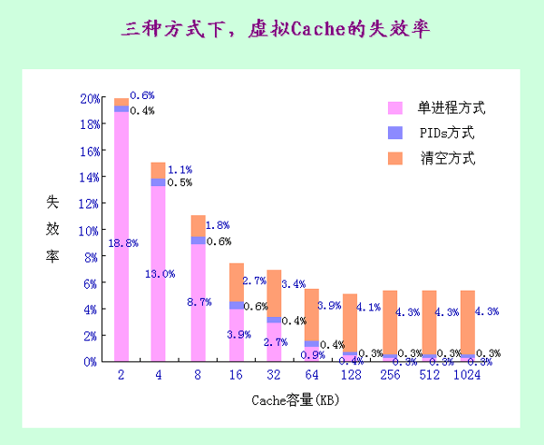

Slide 70
1.5 6种基本的缓存（Cache）优化
  原因三：为同一的物理地址使用不同的虚拟地址。这些重复的地址称为同义地址或别名地址。
  解决方法：
  别名消去：用硬件来保证每一个Cache块对应唯一物理地址
  页着色：Sun公司的UNIX系统要求所有别名地址的最后18位相同，而直接映象Cache的索引来自于这最后18位(Cache容量不超过2¹⁸字节)，这使得所有别名映象到同一Cache块位置。

Slide 71
1.5 6种基本的缓存（Cache）优化
  使用页内位移(这部分虚拟地址和物理地址相同)进行Cache索引，同时进行虚实地址转换，标志匹配使用物理地址。
优点：兼得虚拟Cache和物理Cache的好处 ( Cache索引和虚实地址转换同时进行 )
局限性：Cache容量受到限制
直接映象： Cache容量≤页大小
组相联映象：Cache容量≤页大小×相联度

Slide 72
Cache优化技术总结
优化技术 | 命中 时间 | 缺失代价 | 缺失率 | 硬件 复杂度 | 说 明
增加块大小 |  | − | + | 0 | Pentium 4 的第二级Cache采用了128 B的块
增加Cache容量 | − |  | + | 1 | 广泛采用，特别是第二级Cache
提高相联度 | − |  | + | 1 | 广泛采用
多级Cache |  | + |  | 2 | 硬件代价大；两级Cache的块大小不同时实现困难；广泛采用
使读缺失 优先于写缺失 |  | + |  | 1 | 广泛采用
对Cache进行索引时不必进行地址变换 | + |  |  | 1

Slide 73
2. 10种高级的缓存优化方法
  10种高级优化方法可分为5类
  缩短命中时间
  增加缓存带宽
  降低缺失代价
  降低缺失率
  通过并行降低缺失代价或缺失率

Slide 74
2. 10种高级的缓存优化方法
  方法1：容量小、结构简单的第一级Cache，以缩短命中时间、降低功耗
  硬件越简单，速度就越快
  小容量Cache可以减少命中时间和降低功耗
  Cache结构简单，采用较低级别的相联度，如直接映射Cache ，也可以减少命中时间和降低功耗。

Slide 75
2. 10种高级的缓存优化方法
  方法2：采用路预测（Way Prediction）以缩短命中时间
  可以减少冲突缺失，又能保持直接映射Cache命中速度。
  在一个Cache中的每个块中都添加块预测位。根据这些位选定要在下一次缓存访问中优先尝试哪些块。
  如果预测正确，则缓存访问延迟就等于这一快速命中时间；
  如果预测错误，则尝试其他块，改变路预测器，延迟会增加一个时钟周期。
  模拟表明，两路组相联缓存，预测准确度超过90%；四路组相联缓存，预测准确度超过80%

Slide 76
2. 10种高级的缓存优化方法
  方法3：实现缓存访问的流水化，以提高缓存带宽
  对第一级Cache的访问按流水方式组织，使第一级缓存的实际延迟可以分散到多个时钟周期，从而缩短时钟周期时间，提高带宽，但会增加Cache的命中时间。
  访问Cache需要多个时钟周期才可以完成，例如：
  Pentium访问指令Cache需要一个时钟周期
  Pentium Pro到Pentium Ⅲ需要两个时钟周期
  Pentium 4到Intel Core i7则需要4个时钟周期

Slide 77
2. 10种高级的缓存优化方法
  方法4：采用无阻塞Cache，以提高缓存带宽
  无阻塞Cache：Cache缺失期间仍允许CPU进行其它的命中访问。即允许“缺失下命中” 。
  在缺失期间，不会完全拒绝处理器的请求，从而降低了实际缺失代价。
  进一步提高性能：“多重缺失下命中”，
  “缺失下缺失” (存储器系统必须能够为多次缺失提供服务)
  对非阻塞Cache进行性能评估时，真正的难度在于一次Cache缺失不一定会使处理器停顿。

Slide 78
2. 10种高级的缓存优化方法
  方法5：采用多组Cache，以提高缓存带宽
  将Cache划分为几个相互独立、支持同时访问的缓存组。
  一个简单有效的映射方法：将缓存块地址按顺序分散在这些缓存组中，这种方法称为顺序交错。
块地址 组0
块地址 组1
块地址 组2
块地址 组3
0
4
8
12
1
5
9
13
2
6
10
14
3
7
11
15

Slide 79
2. 10种高级的缓存优化方法
  方法6：关键字优先和提前重启动以降低缺失代价
  请求字(关键字)： 从下一级存储器调入Cache的块中，只有一个字是处理器立即需要的。这个字称为请求字。
  尽早把请求字发送给CPU，两个策略：
  请求字优先：首先从存储器中请求缺失的字，在其到达Cache后立即发给处理器；
  提前重启动：调块时，从块的起始位置开始读起。一旦请求字到达，就立即发送给 CPU，让CPU继续执行。
  在采用大型Cache块时，这种技术有效果。

Slide 80
2. 10种高级的缓存优化方法
  方法7：合并写缓冲区以降低缺失代价
依靠写缓冲来减少对下一级存储器写操作的时间。
  如果写缓冲器为空，就把数据和相应地址写入该缓冲器。从CPU的角度来看，该写操作就算完成了。
  如果写缓冲器中已经有了待写入的数据，就要把这次的写入地址与写缓冲器中已有的所有地址进行比较，看是否有匹配的项。如果有地址匹配而对应的位置又是空闲的，就把这次要写入的数据与该项合并。这就叫写缓冲合并。
  如果写缓冲器满且又没有能进行写合并的项，就必须等待。
  提高了写缓冲器的空间利用率，而且还能减少因写缓冲器满而要进行的等待时间。
Notes:
CS252 S05

Slide 81
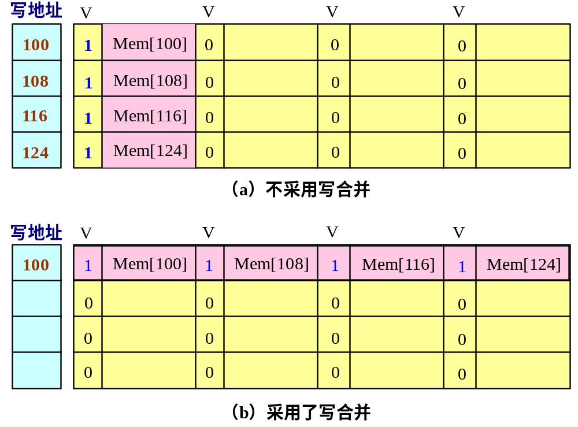
2. 10种高级的缓存优化方法

Slide 82
2. 10种高级的缓存优化方法
  方法8：采用编译器优化以降低缺失率
  基本思想：在编译时，对程序中的指令和数据进行重新组织，以降低Cache失效率。
  内外循环交换：
  举例：
/* 修改前 */
for (j＝0 ;j<100 ;j＝j＋1)
for (i＝0 ;i<5000 ;i＝i＋1)
x[i][j]＝2*x[i][j];
/* 修改后 */
for (i＝0 ;i<5000 ;i＝i＋1)
for (j＝0 ;j< 100 ;j＝j＋1)
x[i][j]＝2*x[i][j];

Slide 83
2. 10种高级的缓存优化方法
  分块：把对数组的整行或整列访问改为按块进行。
举例：
/* 修改前 */
for (i＝0; i < N; i＝i＋1)
for (j＝0; j < N; j＝j＋1) {
r＝0;
for (k＝0; k < N; k＝k＋1) {
r＝r＋y[i][k]*z[k][j];
}
x[i][j]＝r;
}

Slide 84
2. 10种高级的缓存优化方法
  分块：把对数组的整行或整列访问改为按块进行。
举例：
/* 修改前 */
for (i＝0; i < N; i＝i＋1)
for (j＝0; j < N; j＝j＋1) {
r＝0;
for (k＝0; k < N; k＝k＋1) {
r＝r＋y[i][k]*z[k][j];
}
x[i][j]＝r;
}

Slide 85
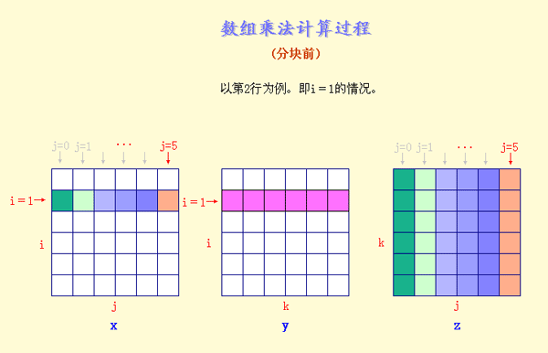
最坏情况下失效次数：2N³＋N²

Slide 86
2. 10种高级的缓存优化方法
/* 修改后 */
for (jj＝0; jj < N; jj＝jj＋B)
for (kk＝0; kk < N; kk＝kk＋B)
for (i＝0; i < N; i＝i＋1)
for (j＝jj; j < min(jj＋B－1,N); j＝j＋1)
{
r＝0;
for (k＝kk; k < min(kk＋B－1,N); k＝k＋1)
r＝r＋y[i][k]*z[k][j];
x[i][j]＝x[i][j]＋r;
}
失效次数：2N³/B + N²

Slide 87
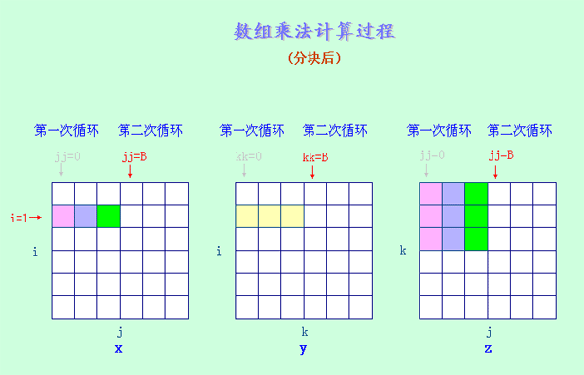

Slide 88
2. 10种高级的缓存优化方法
  方法9：对指令和数据进行硬件预取，以降低缺失代价或缺失率
  依据：空间局部性
  指令和数据都可以预取
  预取内容既可放入Cache，也可放在外部缓冲器 (速度快于主存储器)中
  指令预取经常在cache外部的硬件中完成。通常，处理器在一次缺失时提取两个块：被请求块和下一个相邻块。被请求块放入指令cache中，预取块放入指令流缓冲区中。

Slide 89
2. 10种高级的缓存优化方法
  Palacharla和Kessler的研究结果
一个处理器具有两个64KB四路组相联Cache（分别用于缓存指令和数据）， 8个流缓冲器能捕获其所有缺失的50％～70％
  预取应建立在存储器的空闲频带

Slide 90
2. 10种高级的缓存优化方法
  方法10：用编译器控制预取，以降低缺失代价或缺失率
  由编译器加入预取指令，在数据被用到之前发出预取请求。
  两种预取类型
  寄存器预取：把数据载入到寄存器中
  Cache预取： 只将数据载入到Cache中
  在预取数据的同时，处理器应能继续执行，只有这样，预取才有意义。数据 Cache通常是非阻塞性的。
  循环是预取优化的重要对象；
  发出预取指令会导致指令开销，编译器要确保这些开销不会超过所得到的好处。

Slide 91
2. 10种高级的缓存优化方法
例 ：对于下面的程序，判断哪些访问可能导致数据Cache缺失。然后，加入预取指令以减少缺失。最后，计算所执行的预取指令的条数以及通过预取避免的缺失次数。假定：
(1) 一个容量为8KB、块大小为16字节的直接映象Cache，它采用写回法并且按写分配。
(2) a、b分别为3×100(3行100列)和101×3 的双精度浮点数组，每个元素都是8个字节。当程序开始执行时，这些数据都不在Cache内。
for (i＝0 ; i < 3 ; i＝i＋1 )
for (j＝0 ; j < 100 ; j＝j＋1 )
a[i][j]＝b[j][0]×b[j＋1][0];

Slide 92
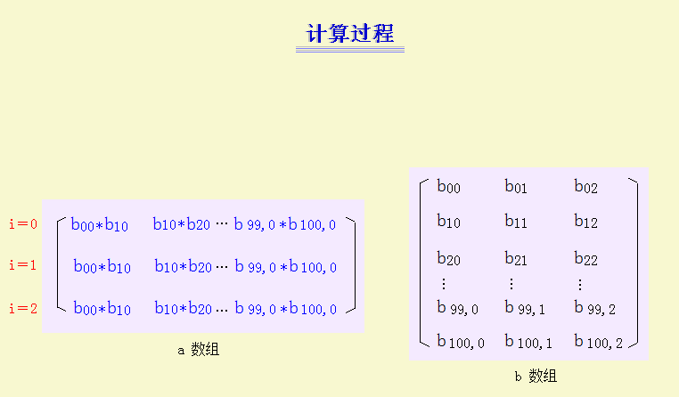
2. 10种高级的缓存优化方法

Slide 93
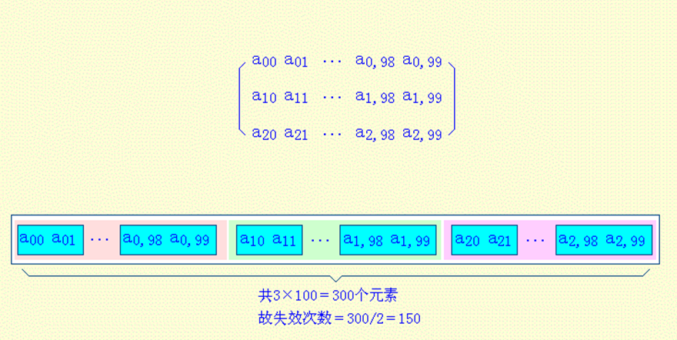
2. 10种高级的缓存优化方法
对数组a的访问受益于空间局部性

Slide 94
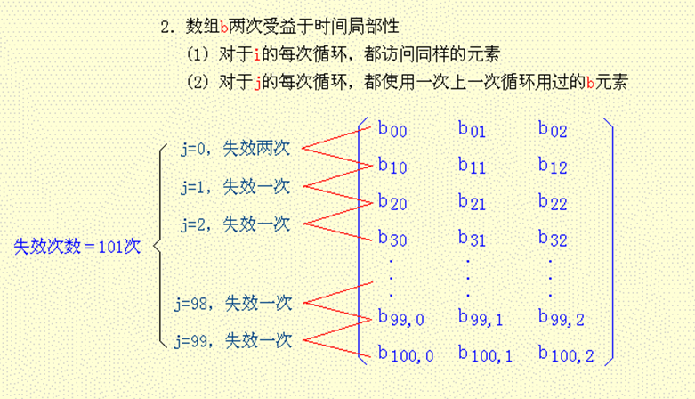
2. 10种高级的缓存优化方法

Slide 95
2. 10种高级的缓存优化方法
for (j＝0，j＜100；j＝j＋1) {
prefetch (b[j＋7][0]);
/* 预取7次循环后所需的b(j ,0 ) */
prefetch (a[0][j＋7]);
/* 预取7次循环后所需的a(0,j ) */
a[0][j]＝b[j ][0] * b [j＋1][0] }
for (i＝1; i < 3; i＝i＋1)
for (j＝0; j < 100; j＝j＋1) {
prefetch(a[i][j＋7]);
/* 预取7次循环后所需的a(i , j ) */
a[i][j]＝b[j][0] * b[j＋1][0];}
总的缺失次数＝(7+4)+4+4=19次

Slide 96
2. 10种高级的缓存优化方法
例 ：在以下条件下，计算上例中所节约的时间：
(1) 忽略指令Cache缺失，并假设数据Cache无冲突缺失和容量缺失。
(2) 假设预取可以被重叠或与Cache缺失重叠执行，从而能以最大的存储带宽传送数据。
(3) 不考虑Cache缺失时，修改前的循环每7个时钟周期循环一次。修改后的程序中，第一个预取循环每9个时钟周期循环一次，而第二个预取循环每8个时钟周期循环一次(包括外层for循环的开销)。
(4) 一次缺失需100个时钟周期。

Slide 97
2. 10种高级的缓存优化方法
解：
修改前：
循环时间 ＝300×7 ＝2100
总缺失开销＝251×100＝25100
总运行时间＝2100＋25100＝27200
修改后：
循环时间＝100×9＋200×8＝2500
总缺失时间＝19×100＝1900
总运行时间＝2500＋1900＝4400
加速比＝27200/4400＝6.2

Slide 98
10种Cache高级优化技术总结
优化技术 | 命中 时间 | 带宽 | 缺失代价 | 缺失率 | 功耗 | 硬件 复杂度
小而简单的cache | + |  |  | − | + | 0
路预测Cache | + |  |  |  | + | 1
流水化cache访问 | − | + |  |  |  | 1
非阻塞Cache |  | + | + |  |  | 3
分组Cache |  | + |  |  | + | 1
关键字优先和提前重启动 |  |  | + |  |  | 2
合并写缓冲区 |  |  | + |  |  | 1
以编译器技术减少缓存缺失 |  |  |  | + |  | 0
指令和数据的硬件预取 |  |  | + | + | − | 2/3
编译器控制的预取 |  |  | + | + |  | 3

Slide 99
3. 存储器技术
  对主存储器的性能度量同时强调延迟和带宽
  采用DRAM作为主存储器，采用SRAM作为缓存，在处理器芯片内集成一到三级缓存。
  SRAM
  SRAM通常使用6个晶体管保存1位数据
  大容量第三级缓存的访问时间比DRAM存储器快3~5倍

Slide 100
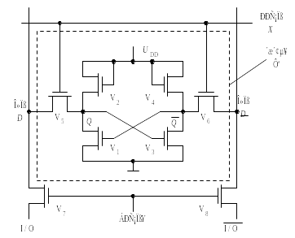
六管静态RAM电路
信息存储原理： 看作带时钟的RS锁存器
6管静态NMOS记忆单元
位线D
位线D
保持时：
- 字线为0（低电平）
字线
存储单元
写入时：
- 位线上是被写入的二进位信息0或1
- 置字线为1
- 存储单元(触发器)按位线的状态设置成0或1
读出时：
- 置2个位线为高电平
- 置字线为1
- 存储单元状态不同，位线的输出不同
SRAM中数据保存在一对正负反馈门电路中，只要供电，数据就一直保持，不是破环性读出，也无需重写，即无需刷新！

Slide 101
3. 存储器技术
  DRAM
  DRAM使用1个晶体管保存1位数据，在每个芯片中可以容纳更多的位
  必须定期刷新（给电容充电）

Slide 102
单管动态RAM单元电路
读写原理：字线上加高电平，使T管导通。
  写“0”时，数据线加低电平，使C_{S}上电荷对数据线放电；
  写“1”时，数据线加高电平，使数据线对C_{S}充电；
  读出时，数据线上有一读出电压。它与C_{S}上电荷量成正比。
字线
T
位线
(数据线)
Cs
优点：电路元件少，功耗小，集成度高，用于构建主存储器
缺点：速度慢、是破坏性读出（需读后再生）、需定时刷新
刷新：DRAM的一个重要特点是，数据以电荷的形式保存在电容中，电容的放电使得电荷通常只能维持几十个毫秒左右，相当于1M个时钟周期左右，因此要定期进行刷新（读出后重新写回），按行进行（所有芯片中的同一行一起进行），刷新操作所需时间通常只占1%~2%左右。

Slide 103
3. 存储器技术
  提高DRAM芯片内部的存储器性能
  Fast Page mode ：DRAM添加了定时信号，允许重复访问行缓冲区，节省了行访问时间。
  SDRAM: 在DRAM接口中添加了一个时钟信号，同步传送数据块，使重复传输不需要承担与存储器控制器同步的接口开销。
  拓展DRAM的宽度。
  Double Data Rate (DDR SDRAM)：在DRAM时钟信号的上升沿和下降沿都传输数据。

Slide 104
标准 | Clock Rate (MHz) | M transfers / second | DRAM Name | Mbytes/s/ DIMM | DIMM Name
DDR | 133 | 266 | DDR266 | 2128 | PC2100
DDR | 150 | 300 | DDR300 | 2400 | PC2400
DDR | 200 | 400 | DDR400 | 3200 | PC3200
DDR2 | 266 | 533 | DDR2-533 | 4264 | PC4300
DDR2 | 333 | 667 | DDR2-667 | 5336 | PC5300
DDR2 | 400 | 800 | DDR2-800 | 6400 | PC6400
DDR3 | 533 | 1066 | DDR3-1066 | 8528 | PC8500
DDR3 | 666 | 1333 | DDR3-1333 | 10664 | PC10700
DDR3 | 800 | 1600 | DDR3-1600 | 12800 | PC12800
x 2
x 8

Slide 105
3. 存储器技术
  闪存(Flash memory）
  是一种EEPROM（电可擦可编程存储器）
  断电时，其保存的内容不丢失
  在改写内容之前，先要进行擦除；擦除过程是按块进行的。
  闪存的速度比SDRAM慢得多，但比磁盘快得多。

Slide 106
4. 虚拟存储器
  虚拟存储器是“主存- 辅存”层次进一步发展的结果。
  虚拟存储器可以分为两类：页式和段式
  页式虚拟存储器把空间划分为大小相同的块。 (页面)
  段式虚拟存储器则把空间划分为可变长的块。 (段)
  页面是对空间的机械划分，而段则往往是按程序的逻辑意义进行划分。

Slide 107
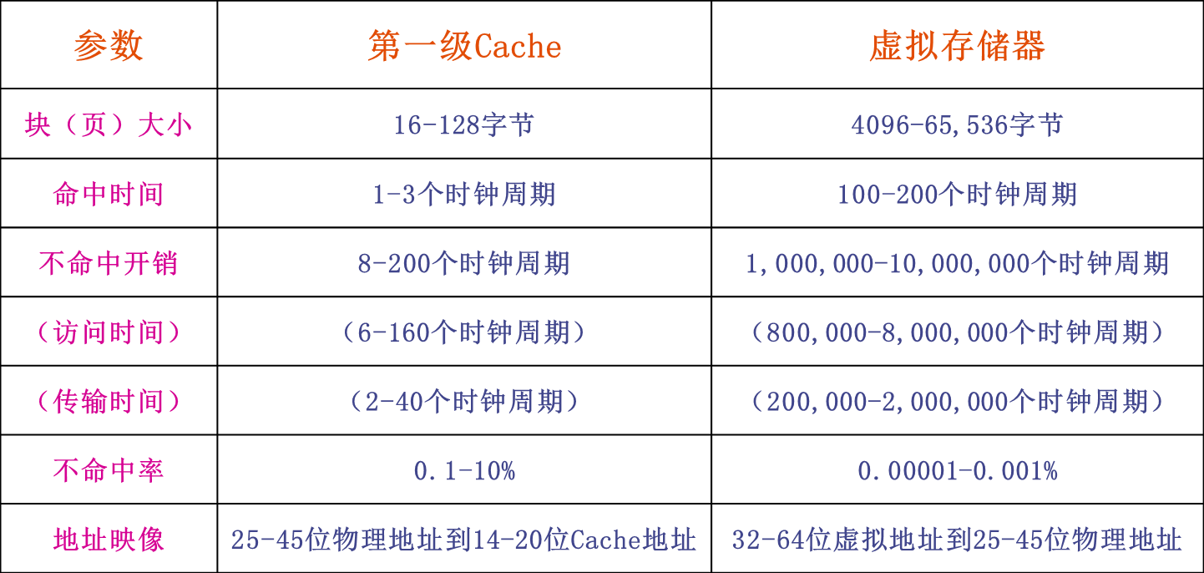
4. 虚拟存储器
Cache和虚拟存储器的参数取值范围

Slide 108
4. 虚拟存储器
  有关虚拟存储器的四个存储器层次结构问题
  映象规则：全相联
  查找算法：页表，段表，TLB
  替换算法：最近最少使用（LRU）
  写策略：写回法

Slide 109
4. 虚拟存储器
  快速地址转换技术：地址变换缓冲器TLB
  TLB是一个专用的高速缓冲器，用于存放近期经常使用的页表项；
  TLB中的内容是页表部分内容的一个副本；
  TLB也利用了局部性原理。
  TLB中的项由两部分构成：标识和数据
  标识中存放的是虚地址的一部分。
  数据部分中存放的则是物理页帧号、有效位、存储保护信息、使用位、修改位等。

Slide 110
4. 虚拟存储器
  AMD Opteron的数据TLB的组织结构
  包含40个项
  采用全相联映像
  AMD Opteron的地址转换过程

Slide 111
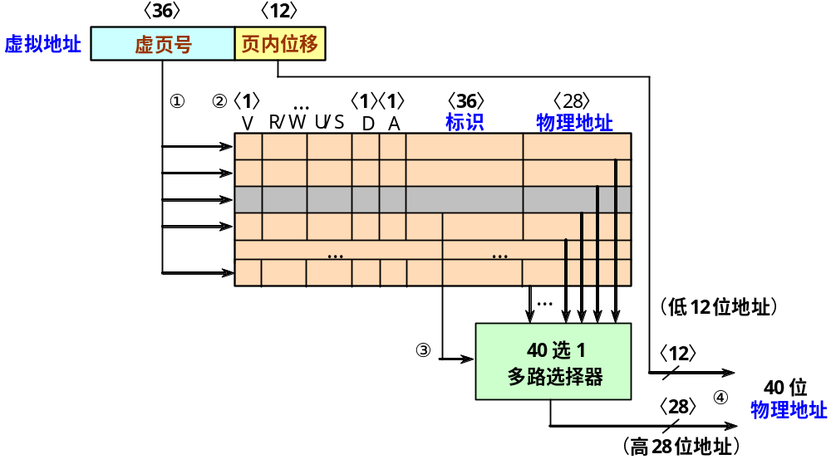
4. 虚拟存储器

Slide 112
4. 虚拟存储器
  页式虚拟存储器实例：64位Opteron的存储管理
  Opteron的页面大小：4KB，2MB和4MB。
  AMD64系统结构
    虚拟地址： 64位 物理地址：52位
  进行虚→实地址转换时，是把64位的虚拟地址映射到52位的物理地址。
  具体实现使用较少的位数，Opteron使用48位虚拟地址和40位物理地址。AMD64需要的虚拟地址中的高16位是由低48位进行符号位扩展而来的。

Slide 113
4. 虚拟存储器
  采用多级分层页表结构来映射地址空间，以便使页表大小合适。
  分级的级数取决于虚拟地址空间的大小
  Opteron的48位虚拟地址的4级转换
  每个分级页表的偏移量分别来自4个9位的字段
  Opteron的每一级页表都采用64位的项
  其中：
  前12位留给将来使用；
  随后的52位包含物理页号，其中，最后的12位包括保护和使用信息

Slide 114
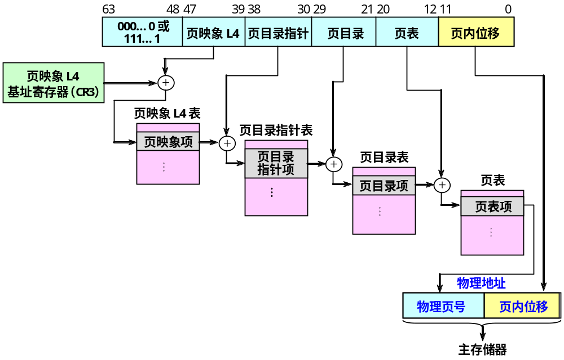
4. 虚拟存储器

Slide 115
4. 虚拟存储器
  最后的12位包括保护和使用信息。不同级的页表中有所不同，但大都包含以下基本字段：
  存在位：说明该页面在存储器中。
  读/写位：说明该页面是只读还是可读写。
  用户/管理位：说明用户是否能访问此页或只能由上面的3个特权级所访问。
  修改位：说明该页面已被修改过。
  访问位：说明自上次该位被清0后到现在，该页面是否被读或写过。
  页面大小：说明最后一级页面是4KB还是4MB；如果是4MB，则Opteron仅使用三级页表而非四级。
  非执行位：在有些页面中用来阻止代码的执行。
  页级Cache使能：说明该页面能否进入Cache。
  页级直写：说明该页是对数据Cache进行写回还是直写。

Slide 116
4. 虚拟存储器
  Opteron通常在TLB不命中时要遍历所有四级页表，故有3个位置可以进行保护限制的检查。
  仅遵从底层的PTE，而在其他级上只需确认有效位是有效的即可。
  在保护方面，如何避免用户进行非法的地址转换？
  页表本身已经被保护，用户程序无法对它们进行写操作。
  操作系统通过控制页表项来控制哪些物理地址可以被访问，哪些不能访问。
  多个进程共享存储器是通过使各自的地址空间中的一个页表项指向同一个物理页面来实现的。

Slide 117
4. 虚拟存储器
  Opteron使用4个TLB以减少地址转换时间
  两个用于访问指令，两个用于访问数据。
  和多级Cache类似，Opteron通过采用两个更大的第二级TLB来减少TLB不命中。
  一个用于访问指令，另一个用于访问数据

Slide 118
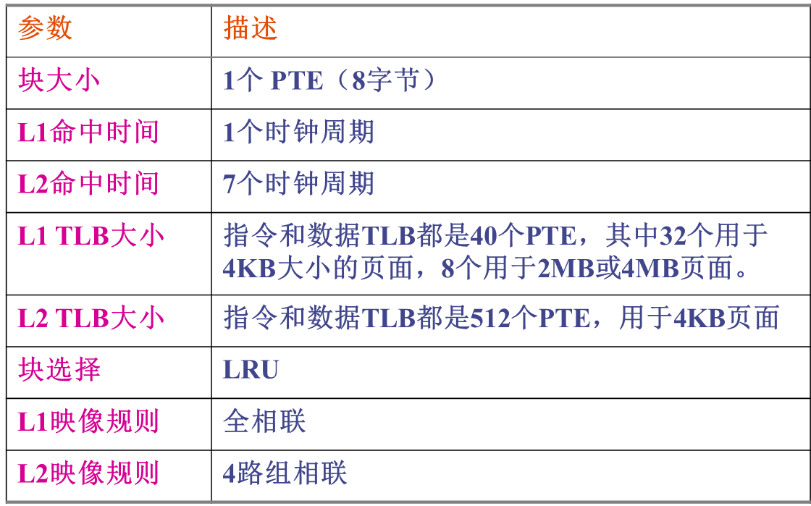
4. 虚拟存储器
  Opteron中第一级和第二级指令、数据TLB的参数

Slide 119
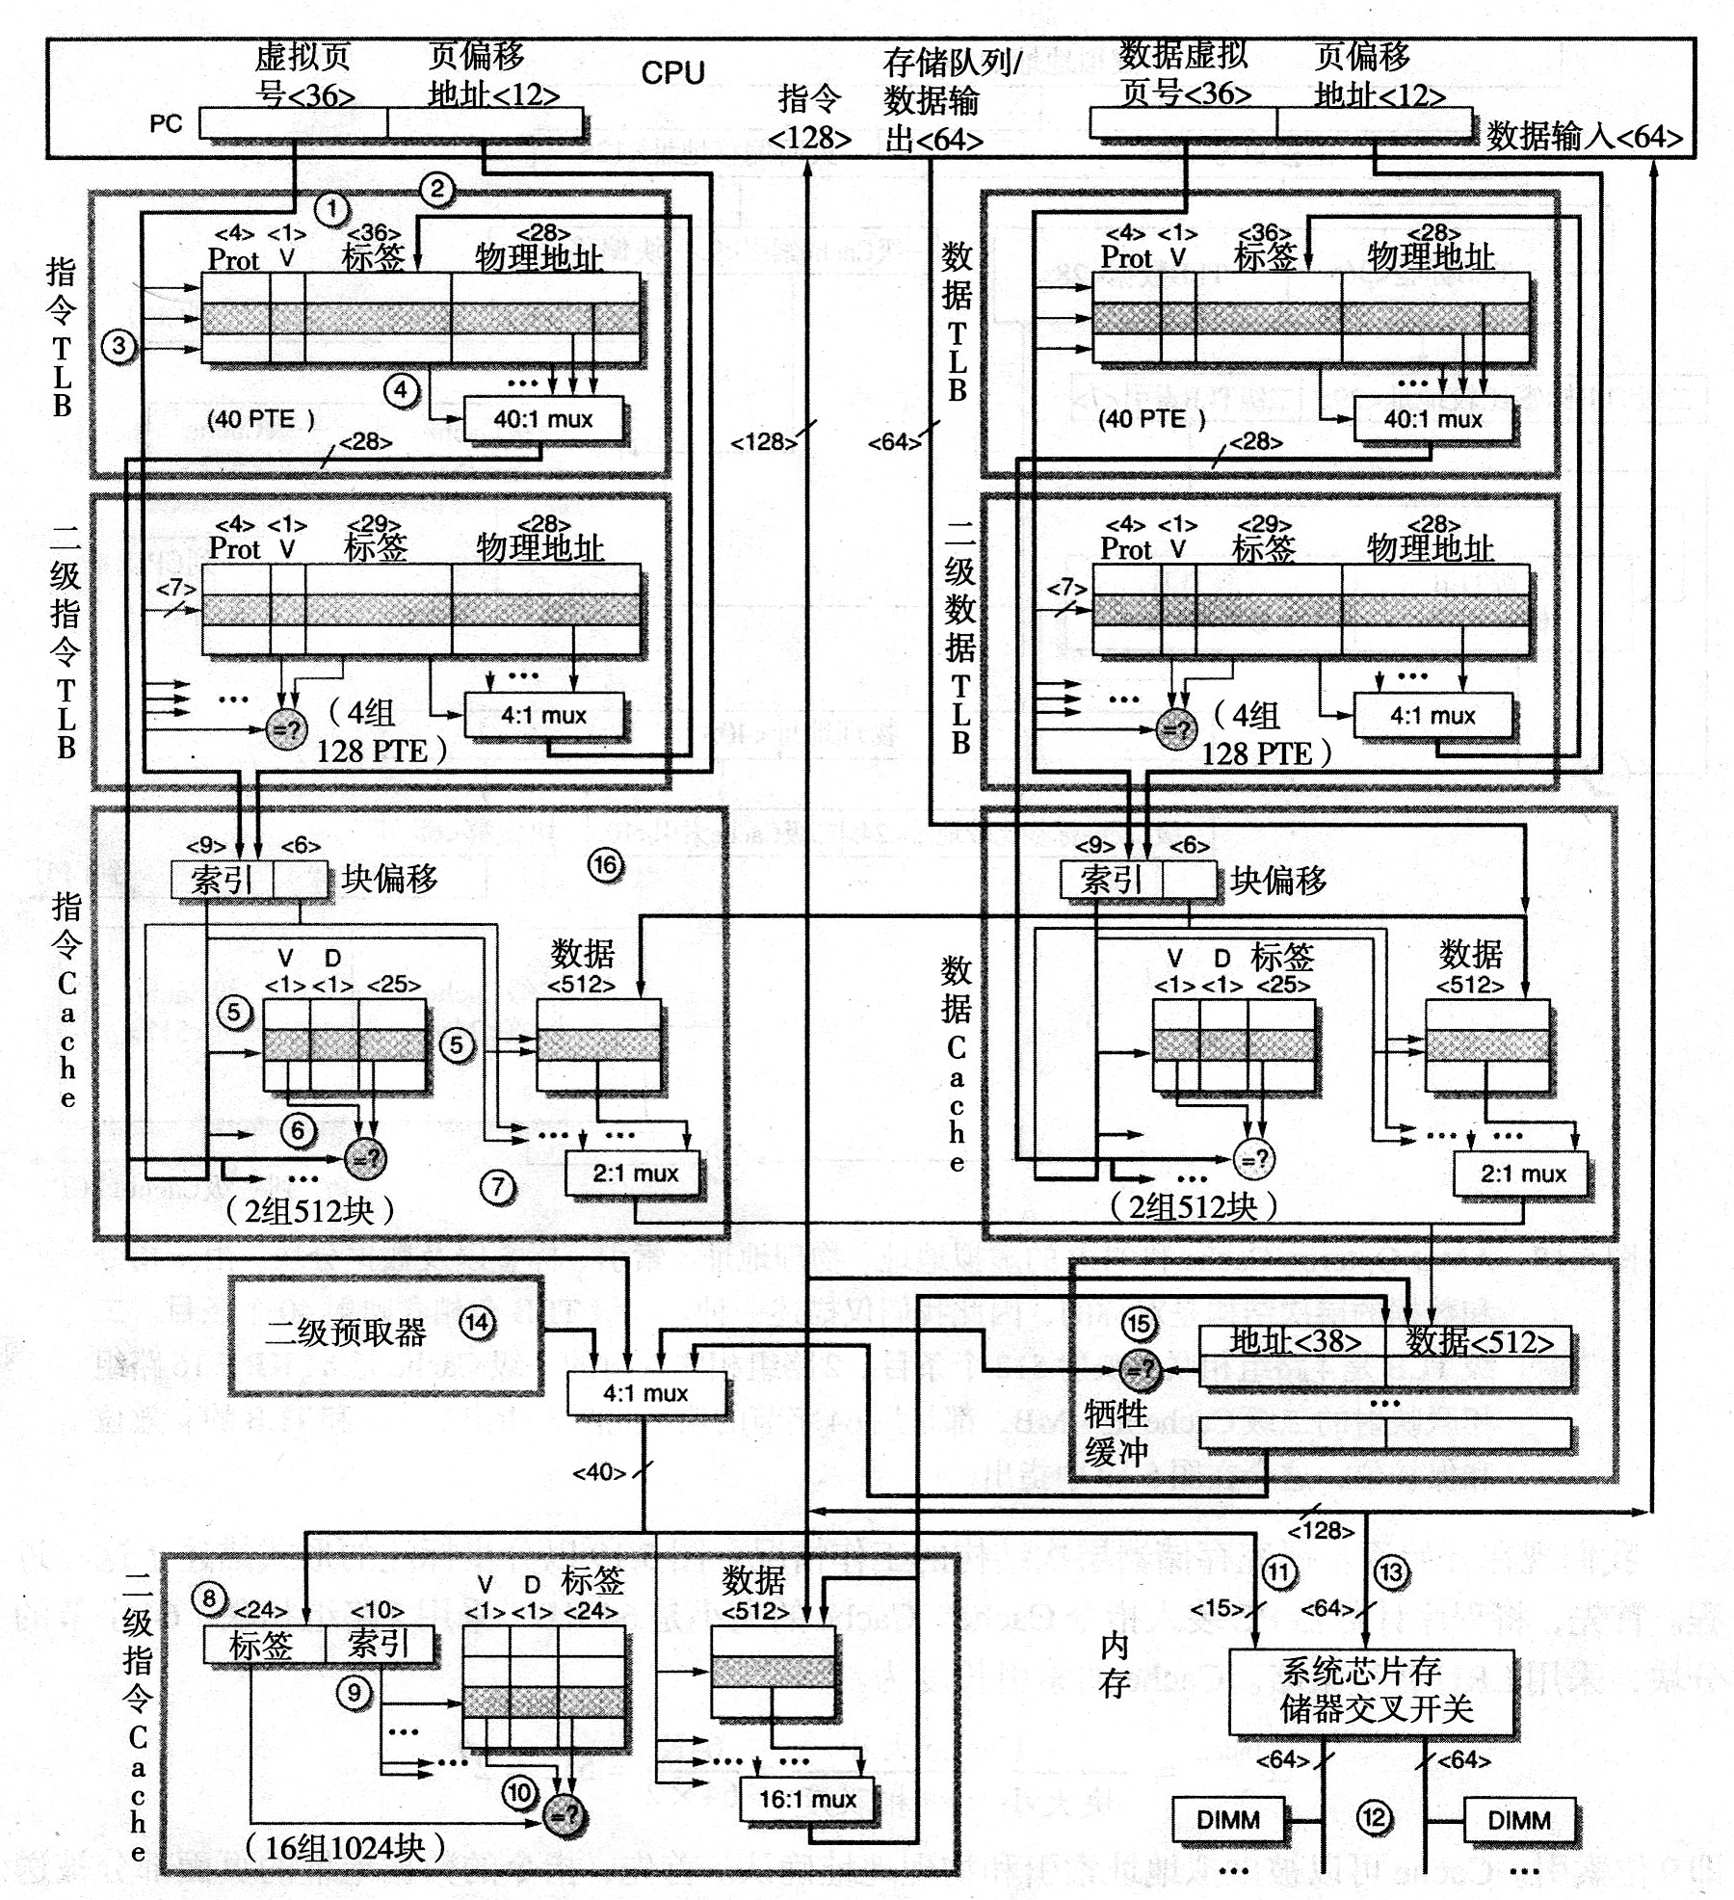

Slide 120
5. 保护：虚拟存储器和虚拟机
  通过虚拟存储器提供保护
  操作系统和体系结构联合起来，使进程共享硬件而不会相互干扰。体系结构至少需要实现以下工作：
  提供至少两种模式，指出正在运行的进程是用户进程还是操作系统进程；
  提供一部分处理器状态信息，用户进程可以读但不能写入；
  提供一种机制，使处理器能从用户模式转为管理模式，或从管理模式转为用户模式；
  提供限制存储器访问的机制，在上下文切换时不需要将一个进程切换到磁盘就能保护该进程的存储器状态。

Slide 121
5. 保护：虚拟存储器和虚拟机
  通过虚拟机提供保护
  最广泛的虚拟机定义包括了所有提供标准软件接口的仿真方法，比如Java VM；
  我们重点关注的虚拟机，所提供的指令集系统结构（ISA）与其底层硬件相匹配，称为系统虚拟机
  一台计算机上可以运行多个虚拟机，可以支持不同操作系统
  为虚拟机提供支持的软件称为虚拟机监视器（VMM）
  VMM决定如何将虚拟资源映射到物理资源；
  VMM要比传统操作系统小得多。

